Slide 1
Исследование методов дискретного логарифмирования
Выполнил:
Гусев Виталий Евгеньевич
09-335
Научный руководитель:
канд. тех. наук, доцент
Мубараков Булат Газинурович

Slide 2
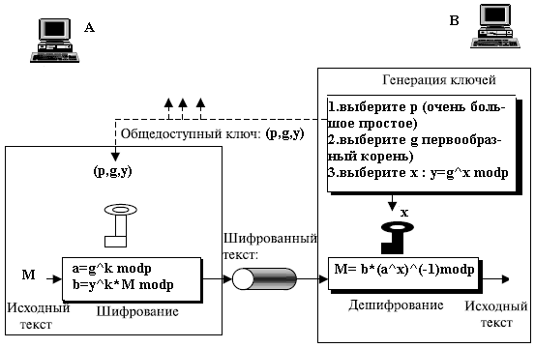
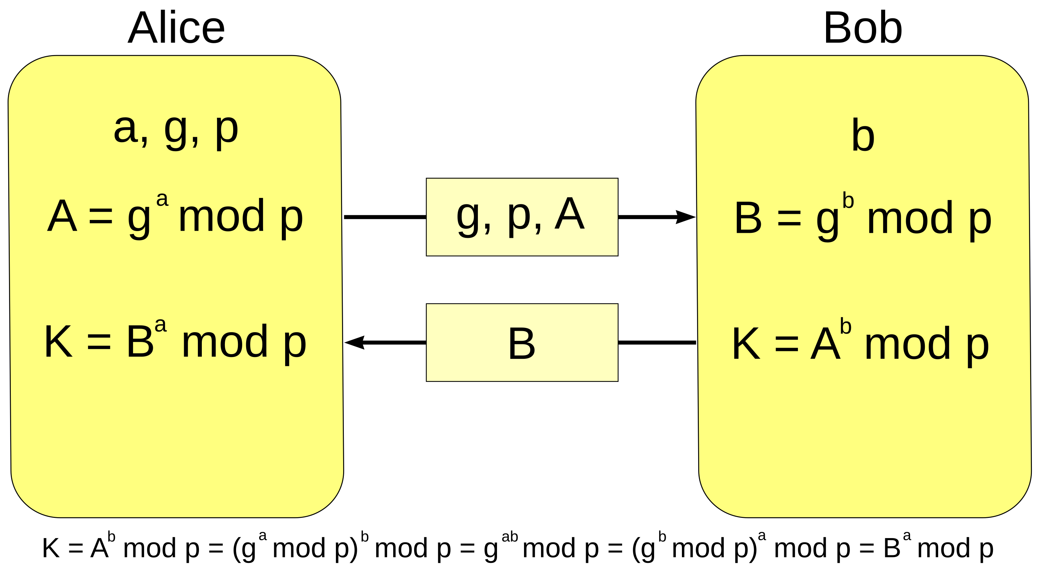
Актуальность
Схема выработки общего ключа Диффи-Хеллмана
Схема электронной подписи Эль-Гамаля

Slide 3
Цель и задачи
Целью выпускной работы является исследование и разработка модифицированных алгоритмов дискретного логарифмирования с экспоненциальной и субэкспоненциальной сложностью.
Задачами выпускной работы являются:
1) реализовать вспомогательные математические функции для проверки алгоритмов дискретного логарифмирования,
2) исследовать и реализовать базовые алгоритмы дискретного логарифмирования,
3) исследовать и реализовать модифицированные алгоритмы дискретного логарифмирования,
4) провести эксперименты и сравнительный анализ на реализованных базовых и модифицированных методах дискретного логарифмирования.

Slide 4
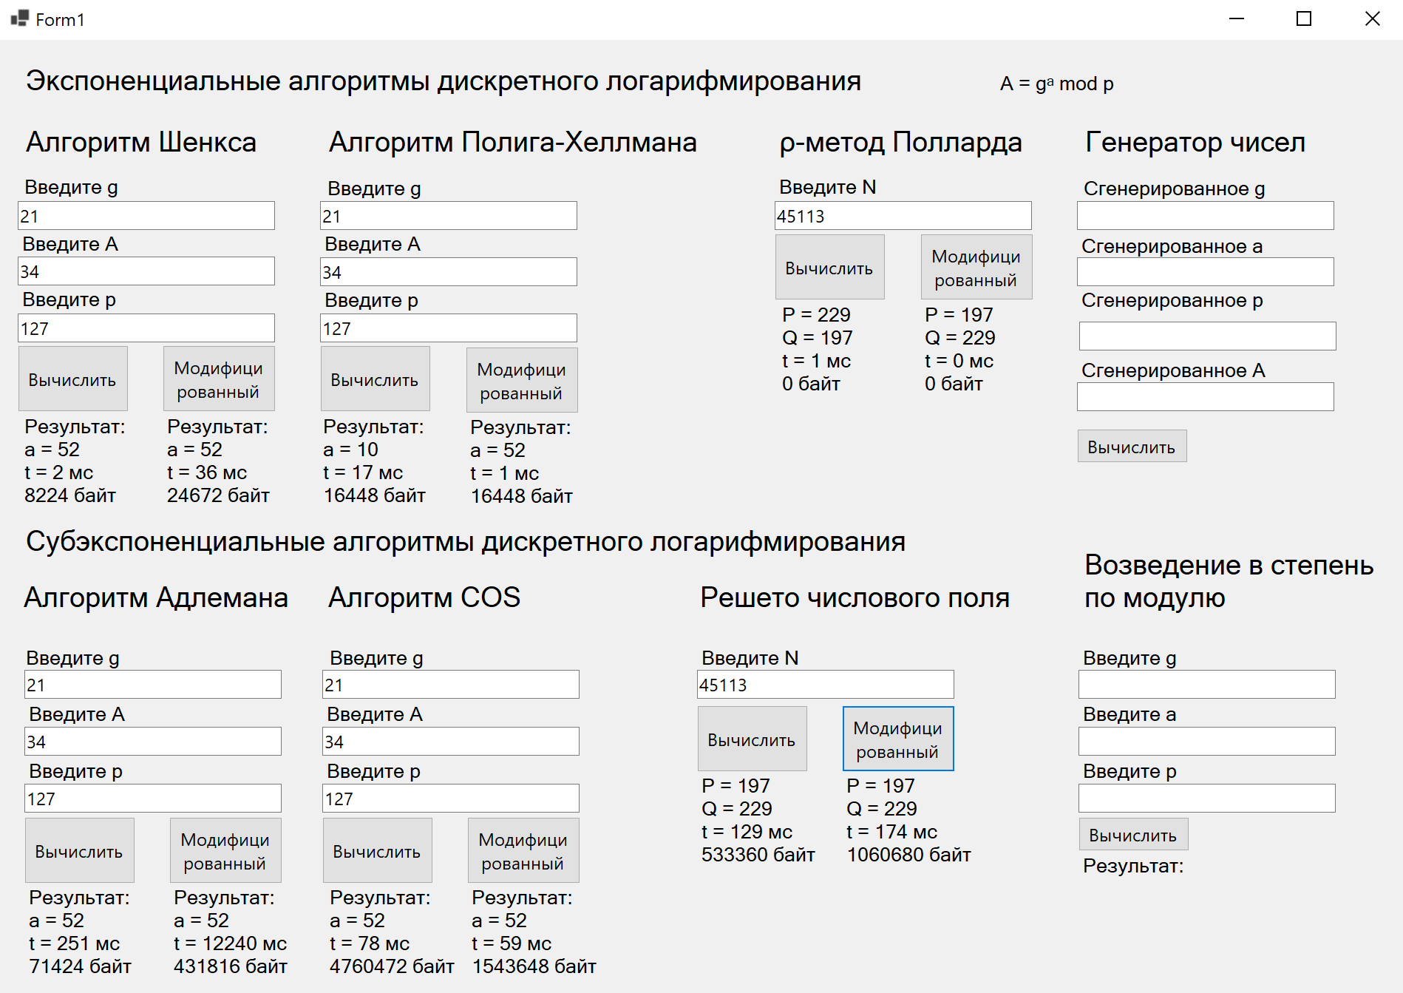
Технологии
C# на .NET8 Windows Forms

Slide 5
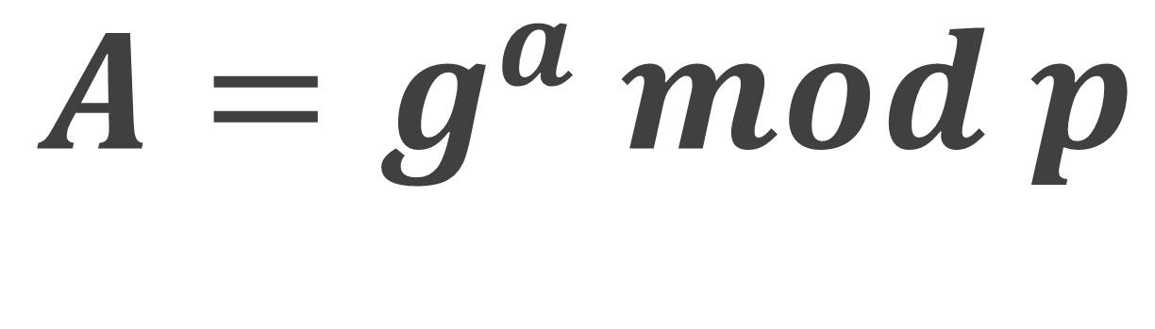
Дискретное логарифмирование
$A=g^{a} mod p$
A – остаток от деления
g – основание
a – показатель степени
p – модуль

Slide 6
Классификация
Алгоритмы с субэкспоненциальной сложностью:
Алгоритм Адлемана
Алгоритм COS
Решето числового поля
Алгоритмы с экспоненциальной сложностью:
Алгоритм Шенкса
Алгоритм Полига — Хеллмана
ро-метод Полларда

Slide 7
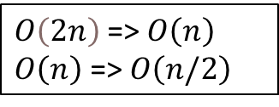
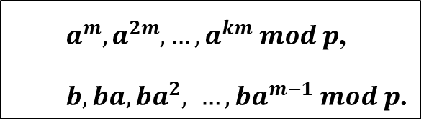
Алгоритм Шенкса
$a^{m}, a^{2m}, …, a^{km} mod p$,
$b, ba, {ba}^{2}, …, {ba}^{m−1} mod p$.
$O\left(2n\right)$ => $O\left(n\right)$
$O\left(n\right)$ => $O\left(n/2\right)$

Slide 8


Алгоритм Полига-Хеллмана
$φ\left(p\right)=p−1$
$O\left(n^{2}\right)$ => $O\left(n\right)$

Slide 9
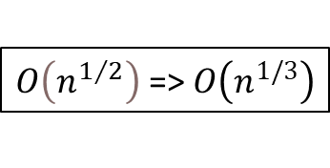
Ро-метод Полларда
$x=\left(x^{2}−1\right) \left(mod N\right)$ => $x=\left(x^{3}−1\right) \left(mod N\right)$
$O\left(n^{1/2}\right)$ => $O\left(n^{1/3}\right)$

Slide 10
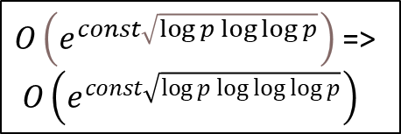
Алгоритм Адлемана
$O\left(e^{const\sqrt{\log{p}\log{\log{p}}}}\right)$ =>
$O\left(e^{const\sqrt{\log{p}\log{\log{\log{p}}}}}\right)$
$q≤B=e^{const\sqrt{\log{p}\log{\log{p}}}}$ => $q≤B=e^{const\sqrt{\log{p}\log{\log{\log{p}}}}}$

Slide 11

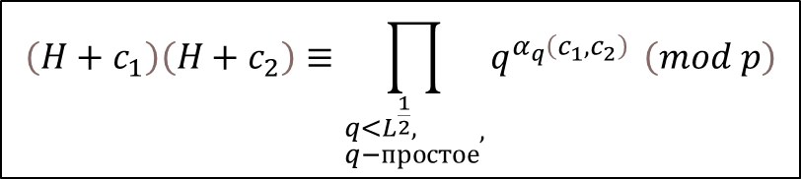
Алгоритм COS
$$\left(H+c_{1}\right)\left(H+c_{2}\right)≡\prod_{\begin{aligned}&q<L^{\frac{1}{2}}, \\ &q−простое\end{aligned},}{q^{α_{q}\left(c_{1},c_{2}\right)}} \left(mod p\right)$$
$O\left(n^{2}\right)$ => $O\left(n\right)$

Slide 12
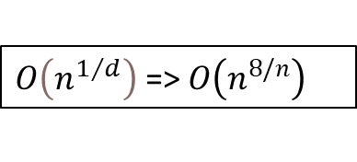

Решето числового поля
$$d=N.GetByteCount()$$
$O\left(n^{1/d}\right)$ => $O\left(n^{8/n}\right)$

Slide 13
Заключение
 | Алгоритм Шенкса | Алгоритм Полига-Хеллмана | Алгоритм Адлемана | Алгоритм COS |  | Ро-метод Полларда | Решето числового поля
g, p, A – 16 бит a – 8 бит | + / + | - / - | - / + | - / + | N – 64 бит | + / - | - / +
g, p, A – 32 бит a – 8 бит | + / + | + / + | + / + | + / + | N – 128 бит | - / - | + / +
g, p, A – 32 бит a – 16 бит | + / + | + / + | - / + | - / + | N – 256 бит | + / - | + / +
Лучшие показатели «Скорость/Память» модифицированных алгоритмов

Slide 14
Спасибо за внимание!

